Slide 1

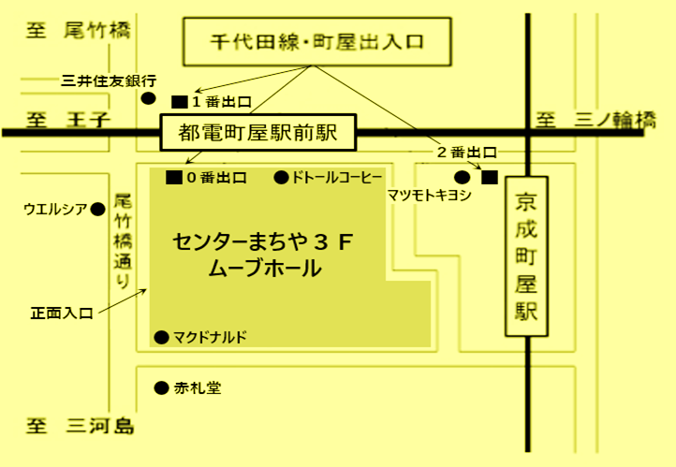





２月１７日（火) ）開催 ★ 事 前 予 約 制 ★
★事前予約制になります。
参加希望の方は、参加予約の上お越しください。
★足立区・荒川区の企業8社予定
★ 55歳以上の方歓迎！
事前予約制
シ
ニ
ア
世
代
！
就職応援面接会
マンスリー就職面接会
開 催 日：令和８年２月１７日（火）
開催時間：１３：３０～１６：００
会 場：ムーブ町屋 ムーブホール
荒川区荒川７－５０－９ センターまちや３階
★面接希望者は、紹介状・履歴書等の応募
書類をご持参ください。
★参加企業の詳細は決定次第ハローワーク
足立のホームページに掲載します
町屋駅 １分
【お問い合わせ】
ハローワーク足立 事業所第一部門
TEL 03-3870-8897
主 催：
ハローワーク足立
足立区
荒川区

